Slide 1
Интерактивные игры
в образовательном
процессе ДОУ

Slide 2
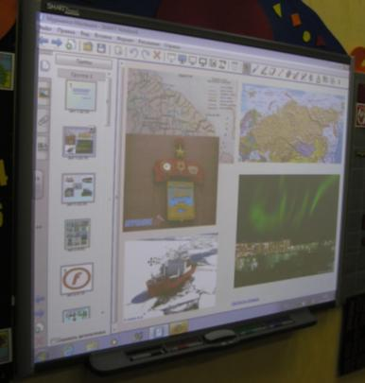
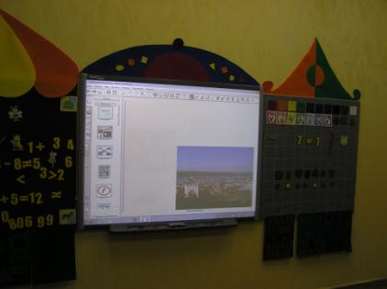
Интерактивная доска SMART Board
это сенсорный экран, работающий как
часть системы,в которую входит
компьютер и проектор.

Slide 3
Задачи, решаемые при работе с интерактивной доской:
развитие познавательной и творческой активности детей, любознательности и воображения, образного мышления;
формирование готовности ребенка к школьному обучению;
знакомство детей с возможностями компьютерных технологий;
овладение навыками работы с интерактивной доской;
формирование основ здорового образа жизни;
пробуждение гуманных чувств и заботливого отношения к миру.

Slide 4
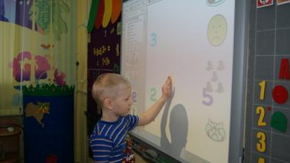
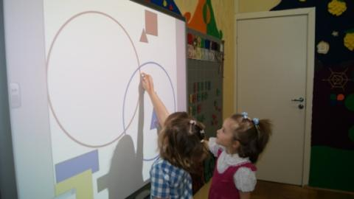
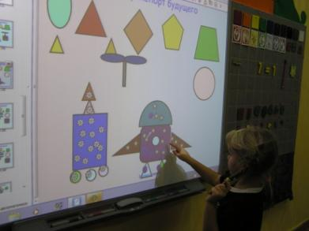
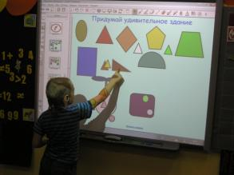
Увлекательные игры

Slide 5
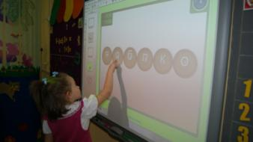
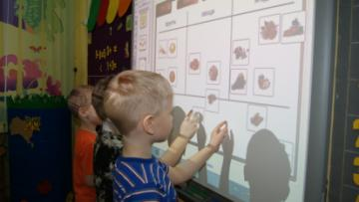
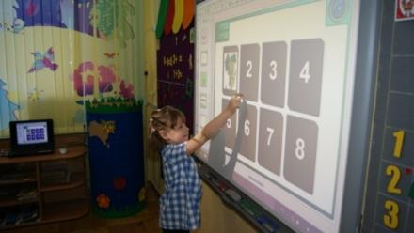
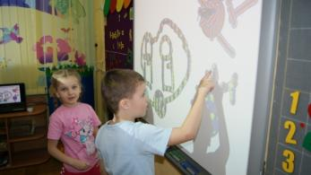
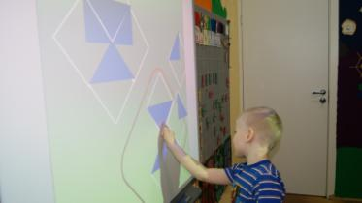

Slide 6
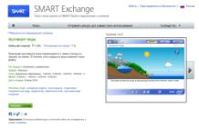
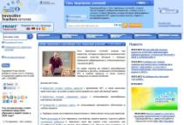
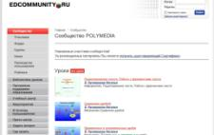
Мастерская
интерактива

Slide 7
Полезные ссылки:
http://edcommunity.ru/union/
https://www.sites.google.com/site/interaktivnyjkalejdoskop/
http://didaktor.ru/category/didaktika/
http://www.prometheanplanet.ru/
http://exchange.smarttech.com/details.html?id=5d74bfc6-2a43-4a80-b5ca-4f0575e89712&from=reg
http://interaktiveboard.ru/
http://metodisty.ru/m/groups/view/umnye_uroki_SMART
http://www.nachalka.com/

Slide 8
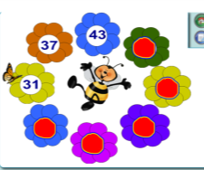
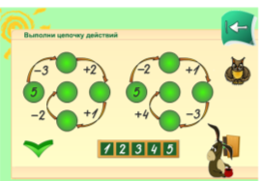
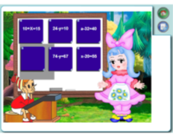
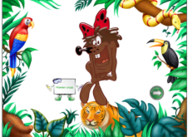
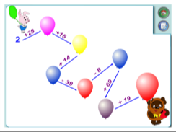
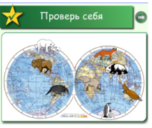
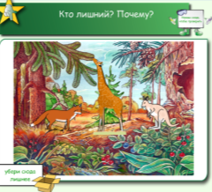
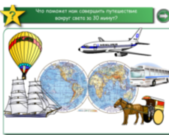
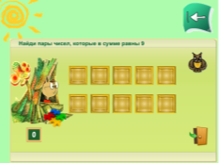
Интернет- ресурсы

Slide 9
Алгоритм создания интерактивного
занятия
определить тему, тип и цель занятия;
составить временную структуру занятия, в соответствии с главной целью наметить задачи и необходимые этапы для их достижения;
продумать этапы, на которых необходимы инструменты интерактивной доски;
апробация занятия. Из резервов компьютерного обеспечения отбираются наиболее эффективные средства.
рассматривается целесообразность их применения в сравнении с традиционными средствами.

Slide 10
отобранные материалы оцениваются во времени: их продолжительность не должна превышать санитарных норм; рекомендуется просмотреть и прохронометрировать все материалы, учесть интерактивный характер материала;
составляется временная развертка (поминутный план) занятия.
при недостатке компьютерного иллюстрированного или программного материала проводится поиск в библиотеке или Интернете или составляется авторская программа.
из найденного материала собирается презентационная программа. Для этого пишется ее сценарий.
заранее подготовить детей;
проведение занятия.

Slide 11
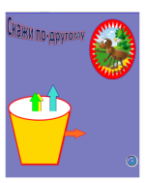
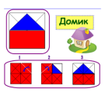
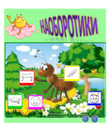
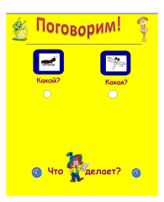
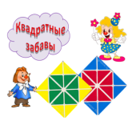
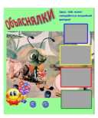
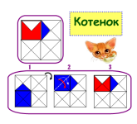
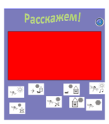
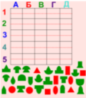
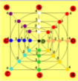
Наша
медиатека

Slide 12
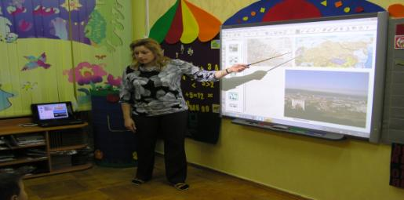
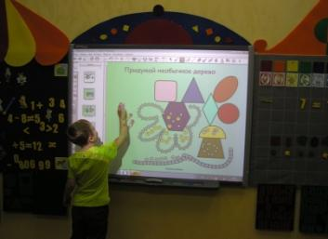
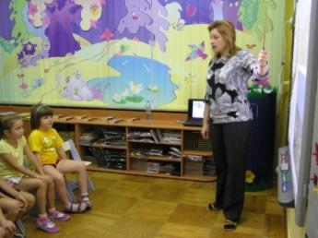
Интерактивная игра на занятиях
по ТРИЗ- технологии

Slide 13
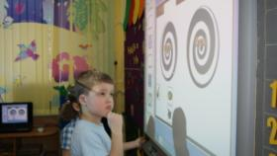
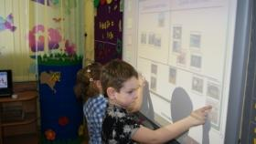
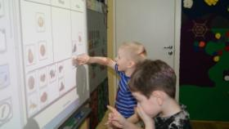
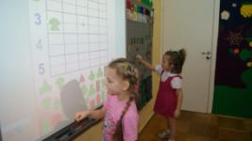
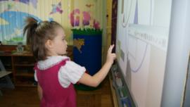
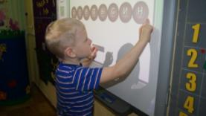
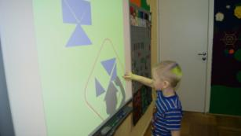
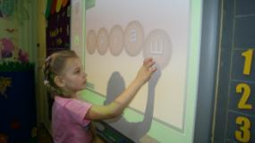
Совместная коммуникативно- игровая
деятельность

Slide 14
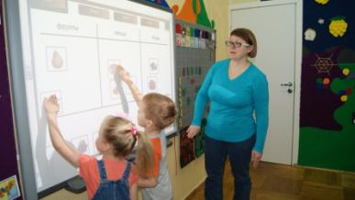
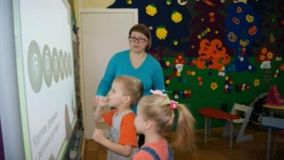
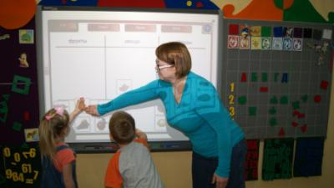
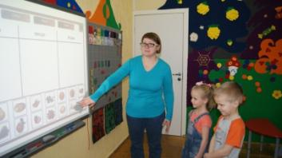
Коррекционно-развивающие
игры

Slide 15
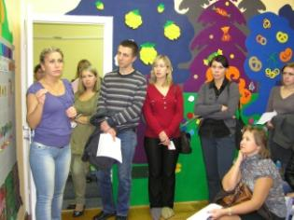
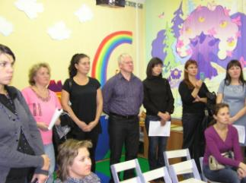
Мастер- класс
для родителей

Slide 17
Сказочные лабиринты
игры

Slide 18
Интерактивная доска
Развивает у детей способность
ориентироваться в информационных
потоках окружающего мира
Способствует овладению практическим
навыкам работы с информацией,
развивает разносторонние умения
Повышает уровень готовности ребенка к школе

Slide 19
Спасибо!

